Slide 1
張量流期末報告
信用卡詐欺預測
姜國輝 老師
學生：游 達 106356013 / 賴立芸 106356010

Slide 2
Introduction
程式碼
Our Goal
了解資料之分佈
次資料框架
不平衡資料的處理方法
不同分類器的表現
Outline

Slide 3
Introduction
信用卡公司若能辨別資料詐欺事件，那麼使用者就會更信任信用卡交易，避免繳交非自己刷卡之帳單。
使用各式預測模型來看預測該筆交易為正常交易或詐欺之準確度。
模型一：Logistic Regression
模型二：KNears Neighbors
模型三：Support Vector Classifier
模型四：Tree Classifier
模型五：Artificial Neural Network
Notes:
It is important that credit card companies are able to recognize fraudulent credit card transactions so that customers are not charged for items that they did not purchase.

Slide 4
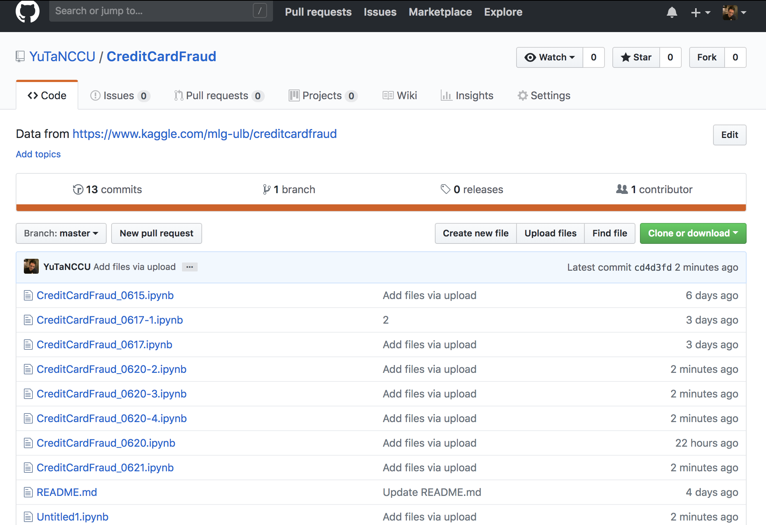
程式碼
https://github.com/YuTaNCCU/CreditCardFraud
Notes:
https://github.com/YuTaNCCU/CreditCardFraud

Slide 5
Our Goal 目標
了解「少筆」資料之分佈
建立一詐欺與非詐欺各半的次資料集 (sub- dataframe)
不平衡資料的處理方法
不同分類器的表現
Notes:
了解「少筆」資料之分佈
建立一詐欺與非詐欺各半的次資料集 (sub- dataframe)(NearMiss Algorithm)
不平衡資料的處理方法
不同分類器的表現

Slide 6
了解資料之分佈
基本的資料認識
時間time
金額amount
類別class（詐欺/非詐欺）
其餘欄位由於隱私權問題而不公開但有Scaled
交易金額整體來說相對小，平均為 88 美金。
此資料中無Null值，所以不必填入其他值。
大多數的值為非詐欺佔99.83% ，詐欺案件只佔 0.17%。
Notes:
基本的資料認識
時間time
金額amount
類別class（詐欺/非詐欺）
其餘欄位由於隱私權問題而不公開但有Scaled（不管值為多少，都變成-1 ~ 1之間）
交易金額整體來說相對小，平均為 88 美金。
此資料中無Null值，所以不必填入其他值。
大多數的值為非詐欺佔99.83% ，詐欺案件只佔 017%。
Gather Sense of Our Data:
The first thing we must do is gather a basic sense of our data. Remember, except for the transaction and amount we dont know what the other columns are (due to privacy reasons). The only thing we know, is that those columns that are unknown have been scaled already.
Summary:
The transaction amount is relatively small. The mean of all the mounts made is approximately USD 88.
There are no "Null" values, so we don't have to work on ways to replace values.
Most of the transactions were Non-Fraud (99.83%) of the time, while Fraud transactions occurs (017%) of the time in the dataframe.

Slide 7
校正不平衡資料集的錯誤
oversampled 或undersampled 的資料集不適合用來測試
若想要交叉驗證資料，應該要在交叉驗證時，進行oversample 或 undersample 訓練資料，而不是在交叉驗證資料之前。
若資料集不平衡，不要將準確率(accuracy score)當作矩陣 ，因為就算是Null Model 準確率也會很高, 應改為使用f1-score, recall score

Slide 8
Feature Technicalities
PCA Transformation: Principal components analysis 資料的敘述提到所有的特徵（feature）都經過主要成分分析(時間與金額除外).
Scaling: 執行PCA transformation features 須事先scaled.
Notes:
主成分分析（英语：Principal components analysis，PCA）是一種分析、簡化數據集的技術。主成分分析经常用于减少数据集的维数

Slide 9
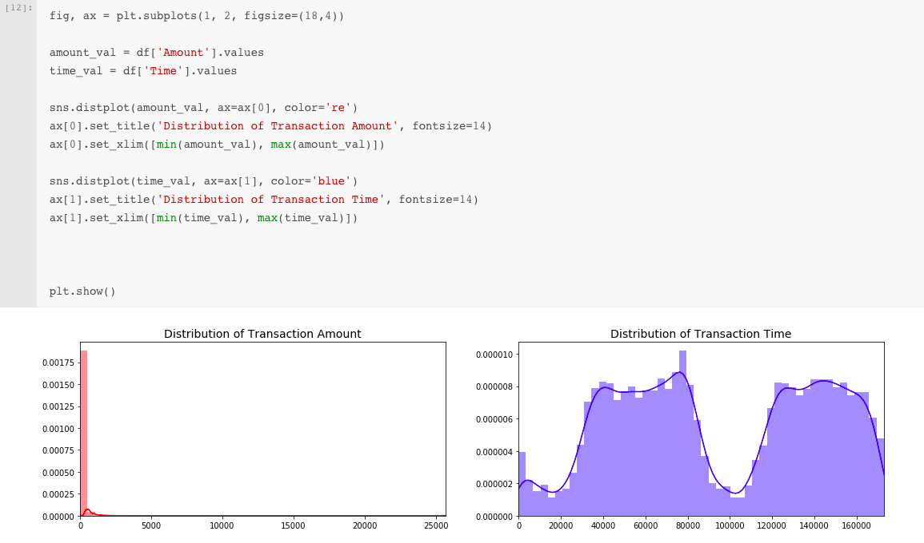
金額amount與時間time之分佈
Notes:
左邊：amount 大部分值很低接近零，交易時間有個特別分佈
分類器需要一樣尺度。所以需要scaled（-1 跟 1 之間）

Slide 10
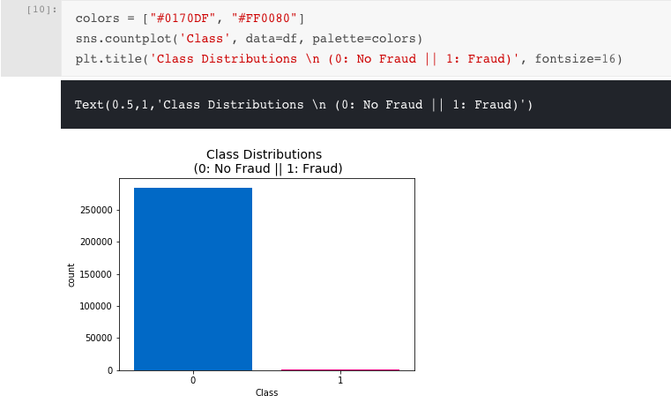
詐欺與非詐欺之資料統計
非常不平衡！
Notes:
原始資料，非常不平衡，非詐欺事件為二十幾萬筆，詐欺則僅有400多筆，為紅色部分

Slide 11
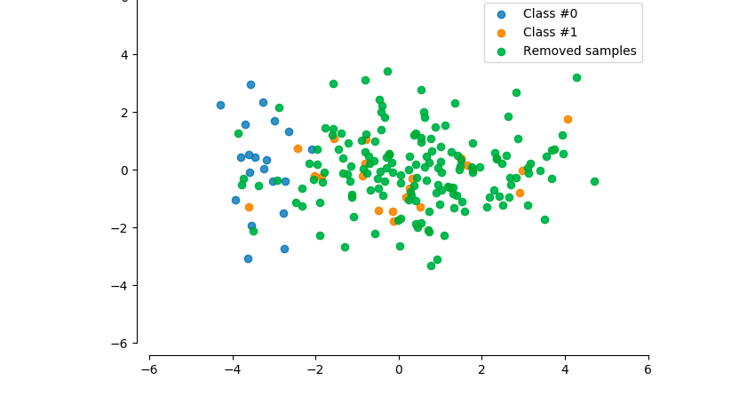
Random Under Sampling
示 意 圖
將原先20幾萬筆的非詐欺事件降到與詐欺事件一樣多（492筆）
Notes:
橫縱軸 :PCA 投影 （原先有三十個欄位） 做投影讓資料集在二維坐標顯示出來
Over-Sampling (後面游達介紹)
over-sampling 通常指的是 random over-sampling, over-sampling 意思就是增加 sampling 的數量，而常見的思維就是把少的變多的。
Under-Sampling(後面游達介紹)
那相反來說, under-sampling 就是減少 sampling 的數量, 把多的減少, 也就是隨機的挑選 Smaj 的樣本除去到跟 Smin 一樣大小 (|Smin|)

Slide 12
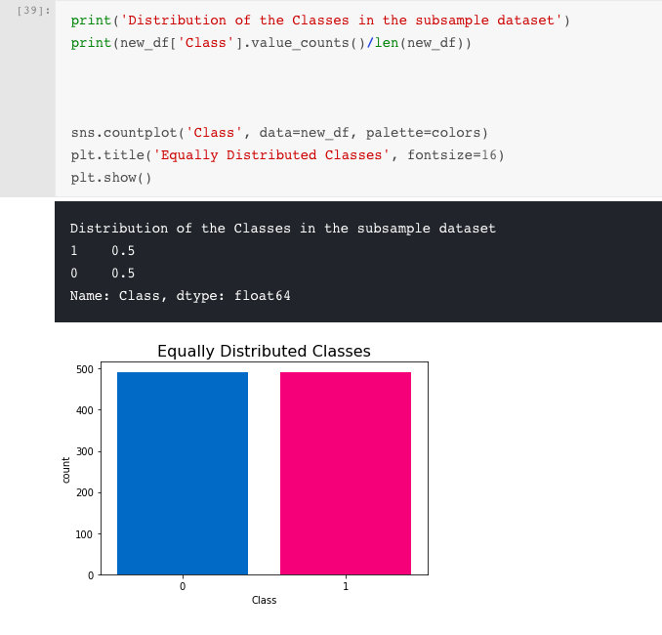
調整 - 使資料集平衡
Notes:
因為原先資料非常不平衡，所以我們會創造一詐欺與非詐欺比例各50%的交易筆數，使詐欺與非詐欺交易數目相同，在平衡資料分佈與關聯後可以開始進行分析和資料數據的預處理
＊若使用原始資料會出現之問題如下：
Overfitting: Our classification models will assume that in most cases there are no frauds! What we want for our model is to be certain when a fraud occurs.
Wrong Correlations: Although we don't know what the "V" features stand for, it will be useful to understand how each of this features influence the result (Fraud or No Fraud) by having an imbalance dataframe we are not able to see the true correlations between the class and features.
Code

Slide 13
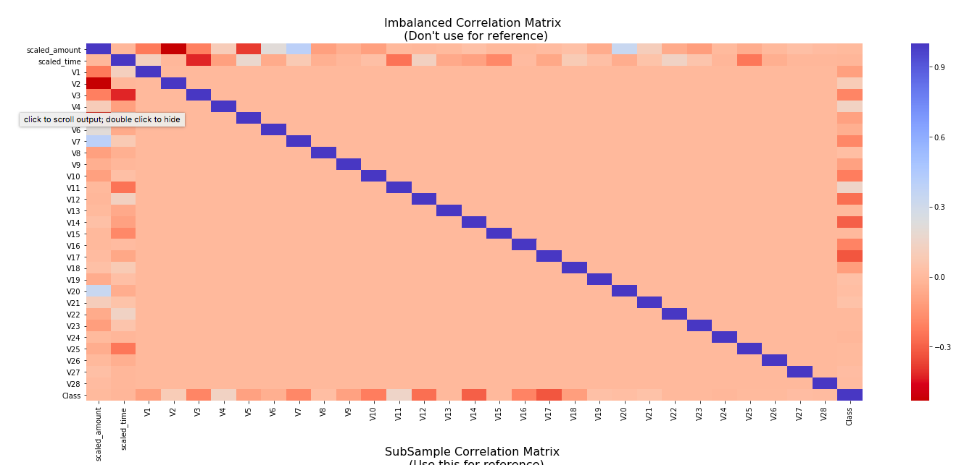
不平衡Imbalance資料集矩陣
Notes:
看class那一欄中，哪些變數會跟class有相關，
因為資料不平衡，各欄位之間不易看出有相關

Slide 14
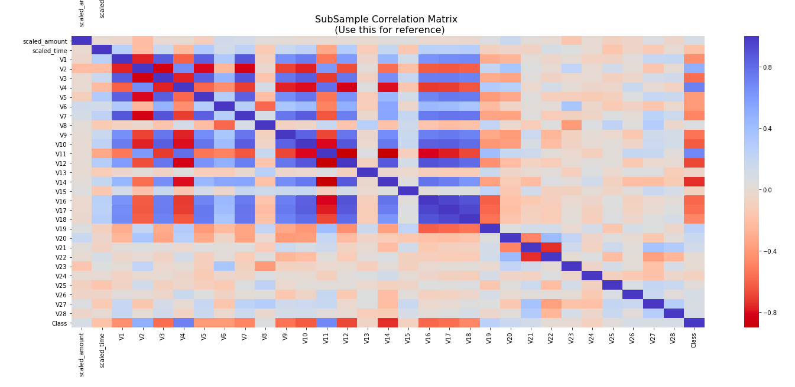
平衡後資料集SubSample 矩陣
Notes:
最後class列有些欄位正相關、有些負相關

Slide 15
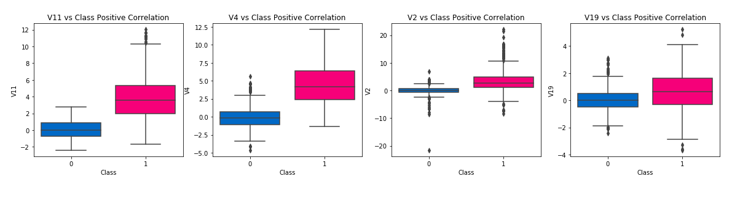
正相關(值越高越有可能是詐欺事件)
Notes:
盒型圖（值代表y軸）
正相關(值越高越有可能是詐欺事件)

Slide 16
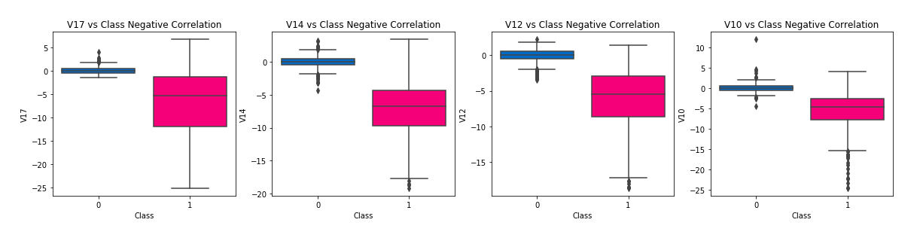
負相關(值越低越有可能是詐欺事件)
Notes:
盒型圖（值代表y軸）
負相關(值越低越有可能是詐欺事件)

Slide 17
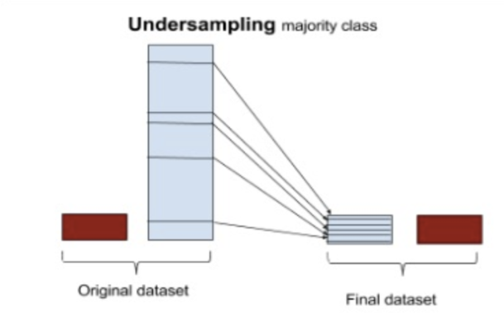
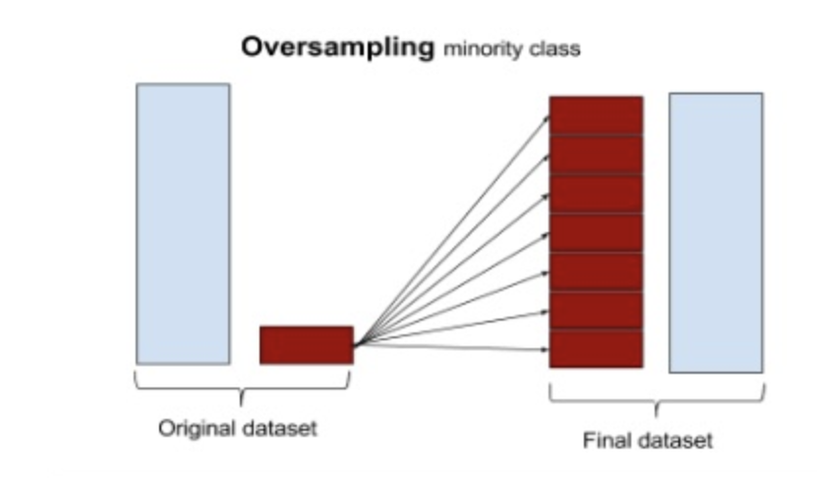
不平衡資料的處理方法
Without Sampling
Under Sampling
Over Sampling
Notes:
老師建議可以使用：bootstraping

Slide 18
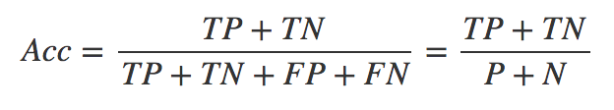
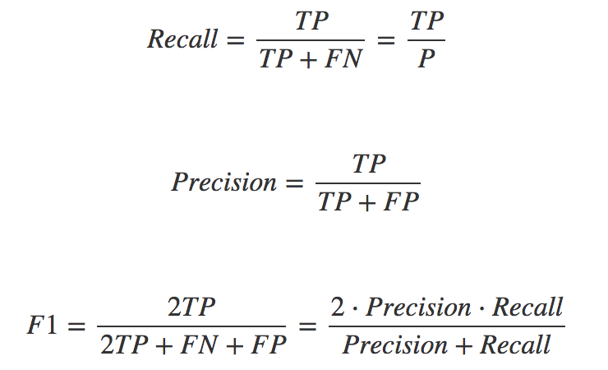
評估
1:詐欺 0:沒詐欺 |  | 預測值
 |  | 0 False | 1 True
實際值 | 0 False | TN | FP
 | 1 True | FN | TP

Slide 19
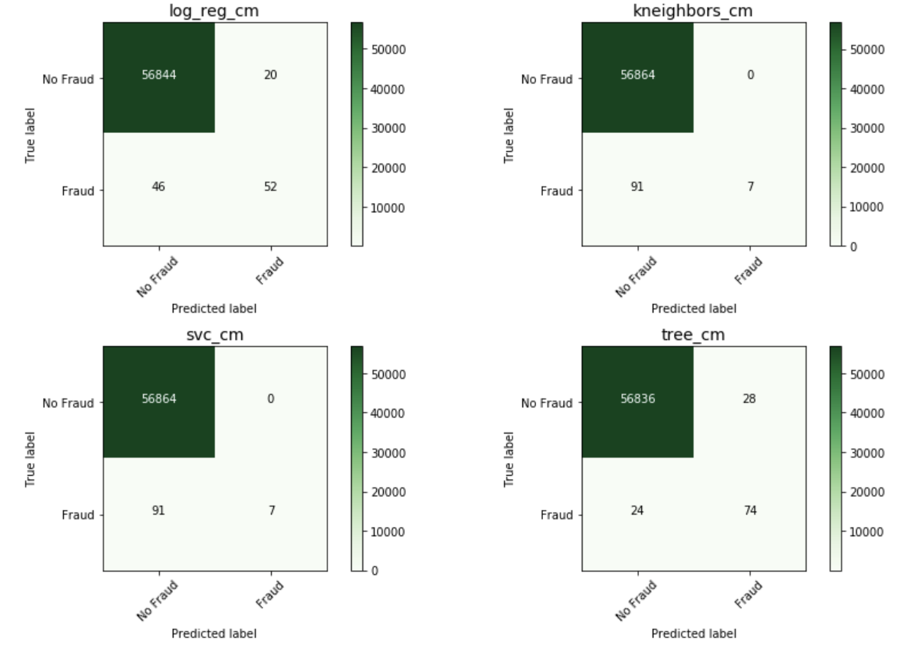
WS actual : 56854/98

Slide 20
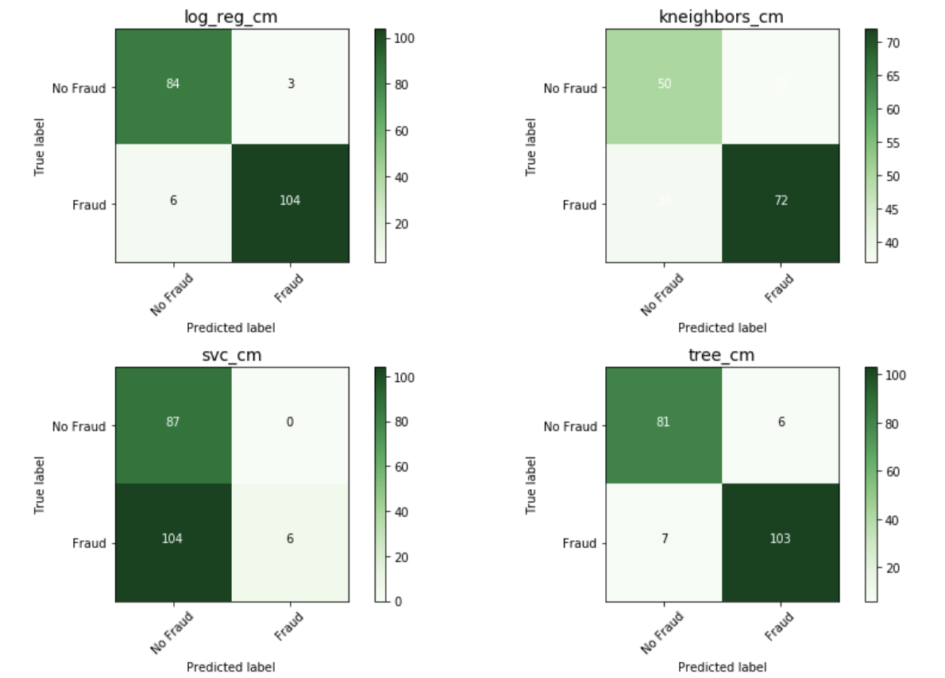
US actual : 87/110

Slide 21
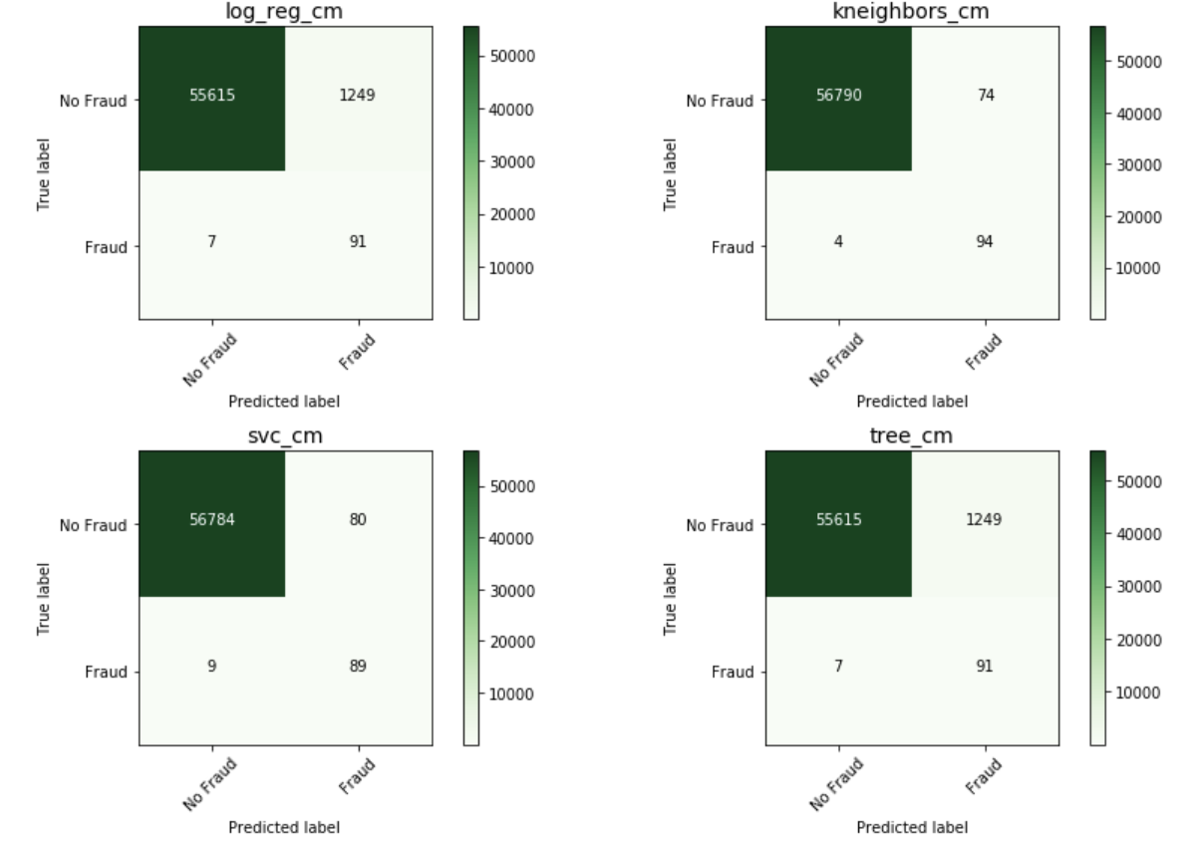
OS actual : 56854/98

Slide 22
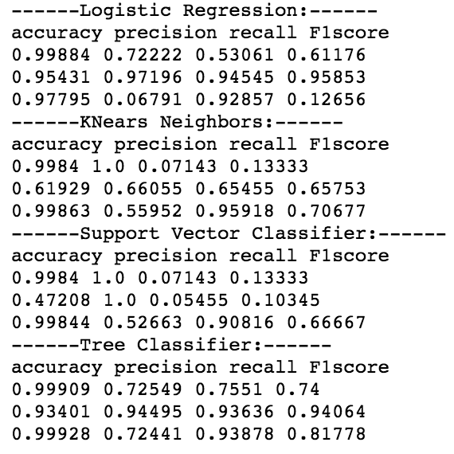
ＷＳ
ＵＳ
ＯＳ
ＷＳ
ＵＳ
ＯＳ
ＷＳ
ＵＳ
ＯＳ
ＷＳ
ＵＳ
ＯＳ

Slide 23
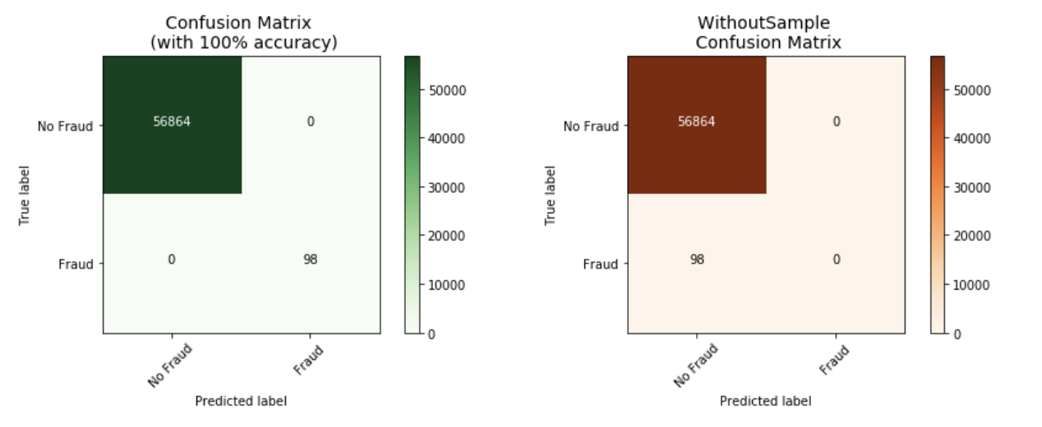
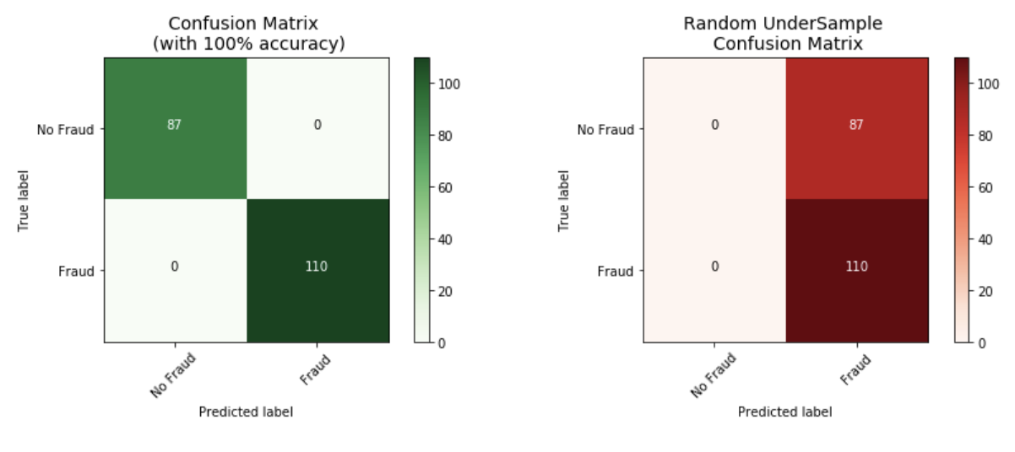
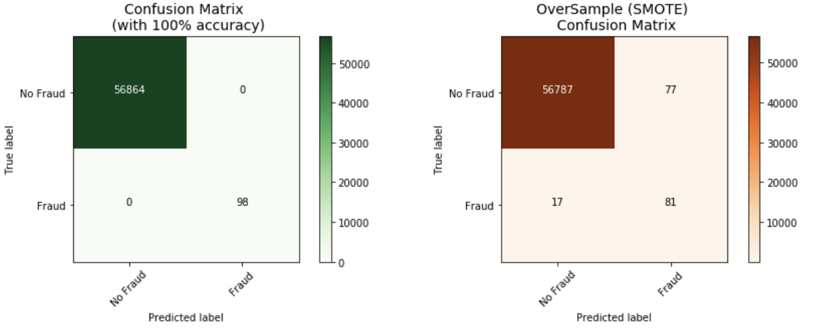
WS
US
OS

Slide 24
改進與總結
可比較：
Bagging and Boosting
不同class的錯誤使用不同的loss weights
總結：
Logit Rrgression，適用ＵＳ
KNN、SVM、Tree，適用ＯＳ
神經網路需要較多資訊，適用ＯＳ

Slide 25


